Slide 1


인공지능·빅데이터공학과 김건
대입 정원 감소가 지역경제에 미치는 영향 분석
대입 정원의 焦眉之急
초 미 지 급
* 초미지급 : 그대로 방치할 수 없는 다급한 일이나 경우

Slide 2
01
03
개요
지역 경제
파악
02
입학생 수
파악
04
결론

Slide 3
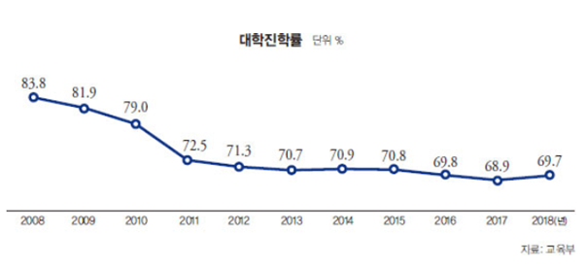
우리나라의 대학 진학률은 2018년 기준 69.7%에 이르며 OECD 국가 중에서도 최상위권
개요
감소 원인
대졸과 고졸에 대한 인식 변화
출산율 저하로 인한 학령인구 감소
대학진학률이 점점 감소하고 있다.
03

Slide 4
개요
학령인구가 지속해서 감소함으로써 대입 정원도 감소와 함께
대학 주변 지역의 경제에도 부정적인 영향을 미쳤다.
상권 몰락
대입 응시자 수
학령인구 수
출처: 통계청 (2020)
단위: 명
출처: 통계청 (2020)
대학 폐교 또는 통폐합
621,090
대학가 인근 원룸 및 상가가 문을 닫는 등 지역 경제에 심각한 타격을 주었다. 특히 인구대비 대학생 비중이 높은 지역은 타격을 더 크게 받을 수밖에 없다.
613,208
2018년
519,857명
2020년
594,278
470,812명
∙
2019년
511,707
∙
∙
506,286명
17
18
19
20
04

Slide 5

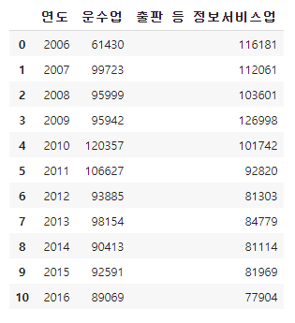
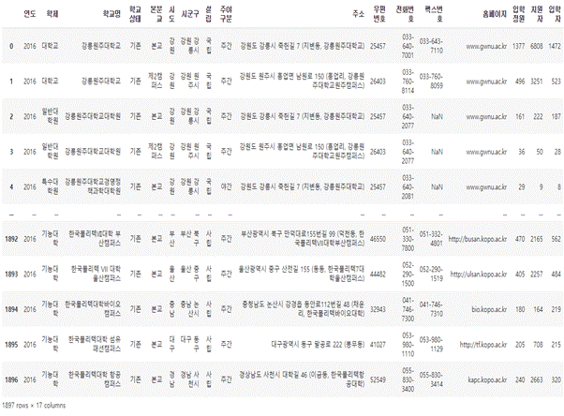
데이터 소개
연도별로 전국 대학 입학 데이터를 활용
경북 안동시 총 생산액
출처: 교육통계서비스 (2020)
출처: 국가통계포털 (2020)
05

Slide 6
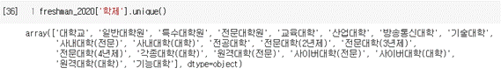
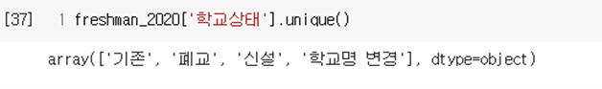
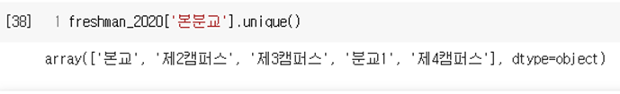
데이터 전처리
불필요한 데이터 제거
정제된 데이터를 통해 최종 데이터가 완성.
'사내대학', '일반대학원', '특수대학원', '전문대학원', '기능대학', '원격대학', '사이버대학' 삭제
‘폐교’ 삭제
본교를 제외한 나머지 삭제
06

Slide 7
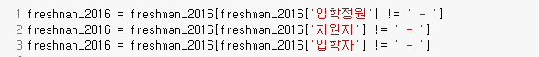
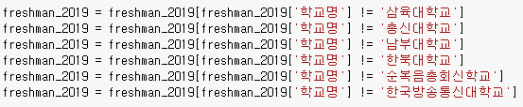
데이터 전처리
불필요한 데이터 제거
정제된 데이터를 통해 최종 데이터가 완성.
‘입학정원’, ‘지원자‘, ‘입학자‘ column 중 결측치 제거
google maps로 좌표 불러오지 못하는
대학교 제거
한국방송통신대학교는 타학교에 비해
입학정원 수 차이가 너무 커 지도 시각화로 표현하는데 어려움이 있어 이상치로 판단 후 제거
07

Slide 8
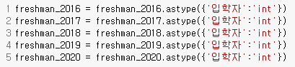
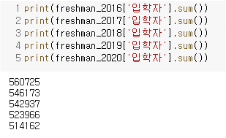
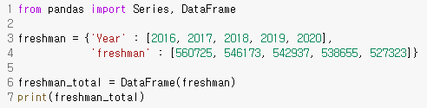
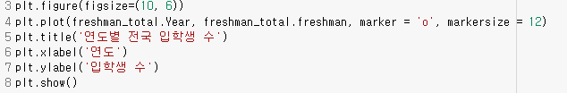
[ 연도별 전국 입학생 수 비교 ]
- 증가 또는 감소 추세 확인
#1
‘입학자’ column 값을 int로
타입 변경 해준다.
#2
타입 변경해준 입학자 column 값을 동일 연도끼리 더해준다.
#3
입학생 수 총합과 연도를
데이터프레임으로 생성한다.
#4
연도별 전국 입학생 수를 그래프로 시각화 한다.
08

Slide 9
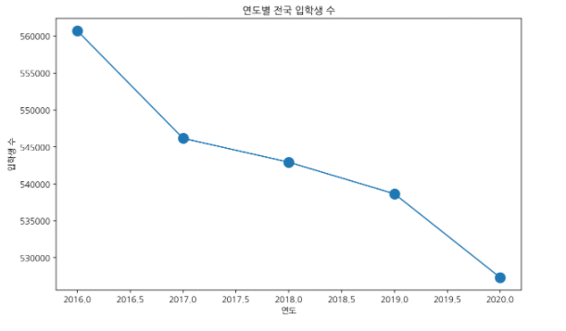
연도별 전국 입학생 수 비교
[ 매년 감소하고 있는 입학생 수 ]
측정 값
2016년 – 560,725 명
2017년 – 546,173 명
2018년 – 542,937 명
2019년 – 538,655 명
2020년 – 527,323 명
해석
지난 4년부터 현재까지 약 33,000 명의 입학생 수가 감소하였고 이런 추세면 2021년 입학생 수도 감소할 확률이 높음
09

Slide 10
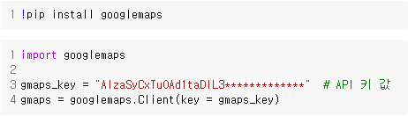
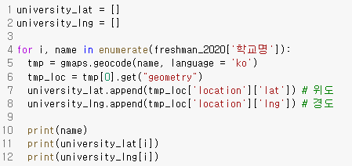
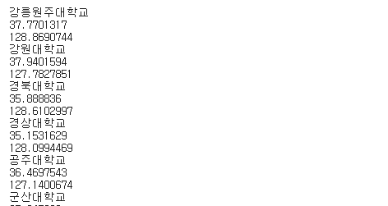
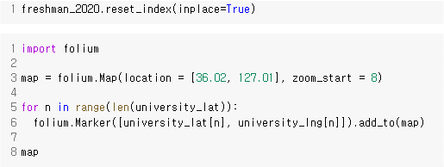
[ 전국 대학교 분포 파악 ]
- google Maps API로 대학교 분포 지도 시각화
#1
Google Maps 라이브러리를 설치 후
API에 접근하기 위해 키를 입력해준다.
#2
‘학교명’ column을 이용해 google Maps에서
학교가 위치한 좌표를 받음
#3
학교명과 좌표가 출력되는 것을
확인
#4
좌표를 이용해 전국 대학교의 분포를 지도 시각화로 표현
10

Slide 11
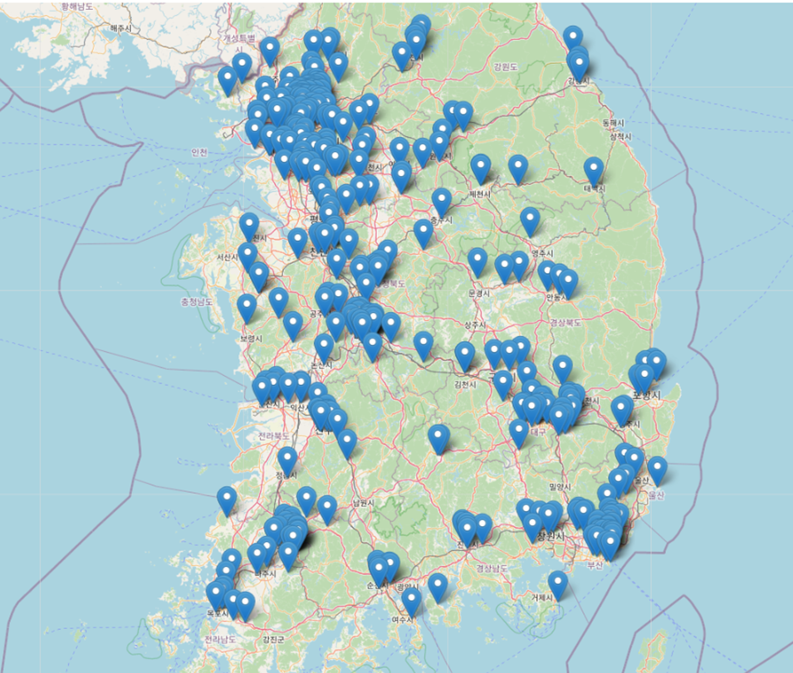
전국 대학교 분포
[ 전국 대학교 분포 지도 시각화]
11

Slide 12
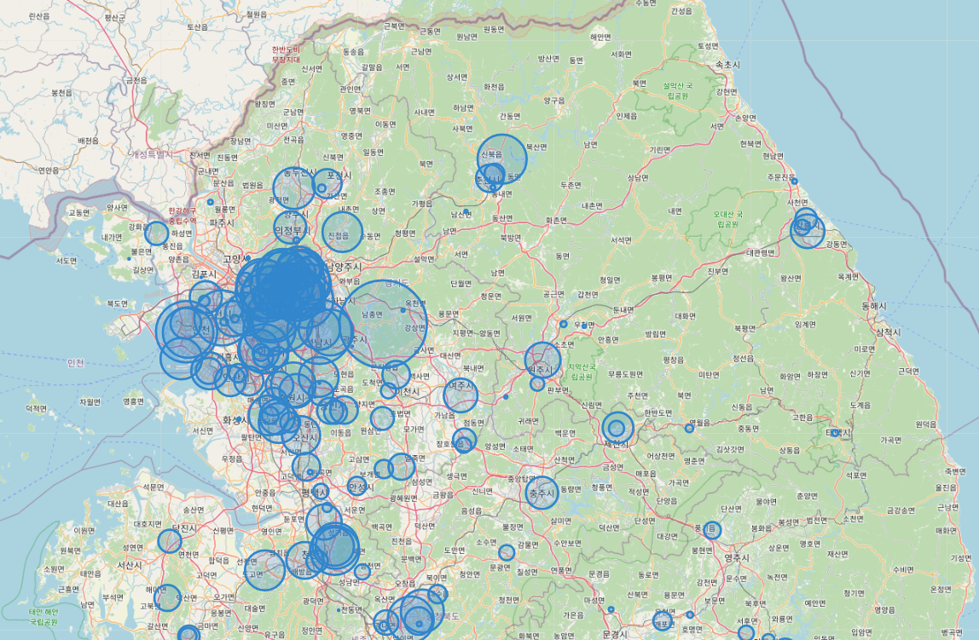

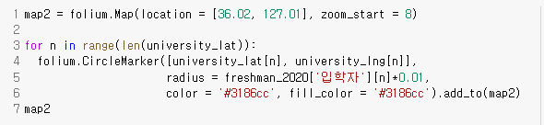
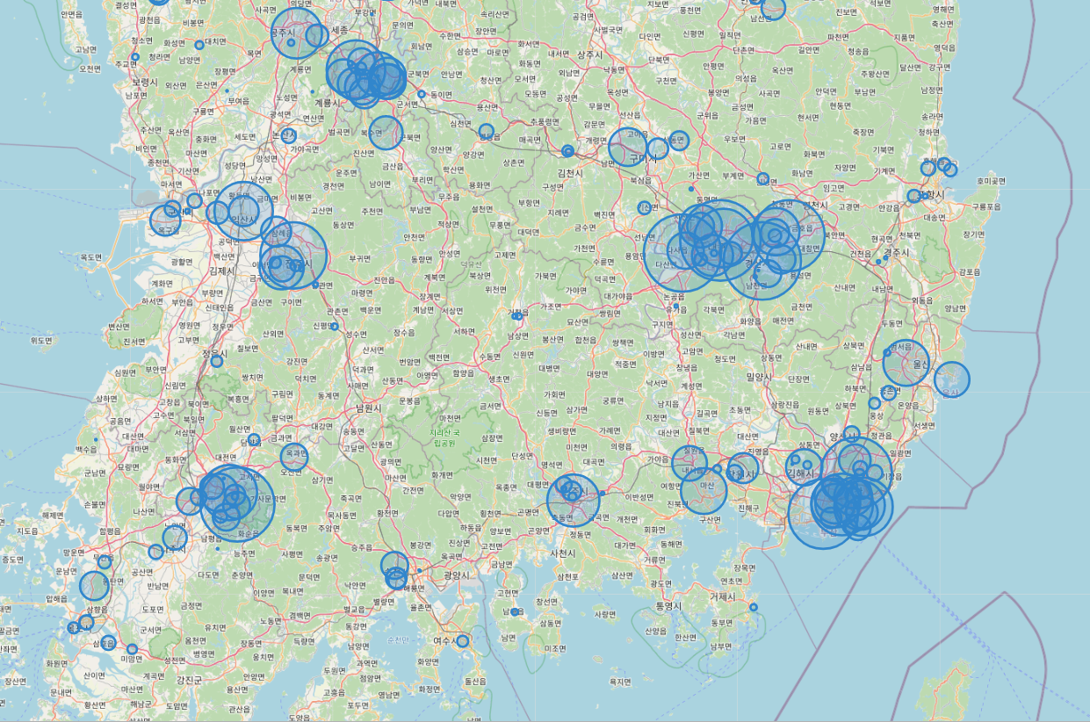
전국 대학교 입학생 수 파악
01
2020년도 기준 입학생 수를
지도시각화로 표현
#1 경기, 관동, 호서 지방
02
#2 호남, 영남 지방

Slide 13
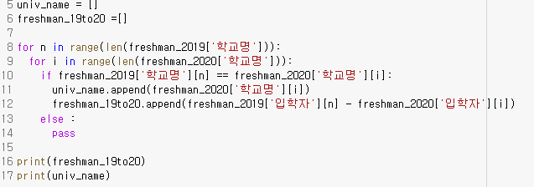
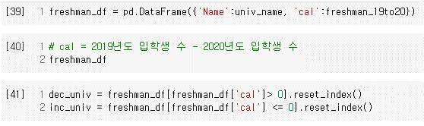
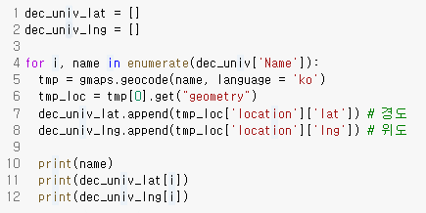
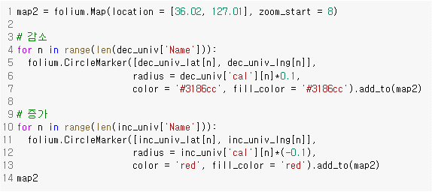
[ 전국 대학교 전년도 기준 입학생 증·감소 비교]
2019년 입학생 수 – 2020년 입학생 수
0보다 클 경우 : 2019 ~ 2020년도 입학자 수 감소
0보다 작을 경우 : 2019 ~ 2020년도 입학자 수 증가
#1
2019년과 2020년의 입학생 수 차를
구해 리스트에 저장한다.
#2
0보다 크고 작은 경우를 기준으로 입학생이 증가한 학교, 감소한 학교로 나눈다.
#3
증가 및 감소를 기준으로 나눈 학교 별로 좌표를 구해준다.
#4
감소한 학교는 파랑, 증가한 학교는 빨강으로
지도 시각화 하여 표현한다.
13

Slide 14
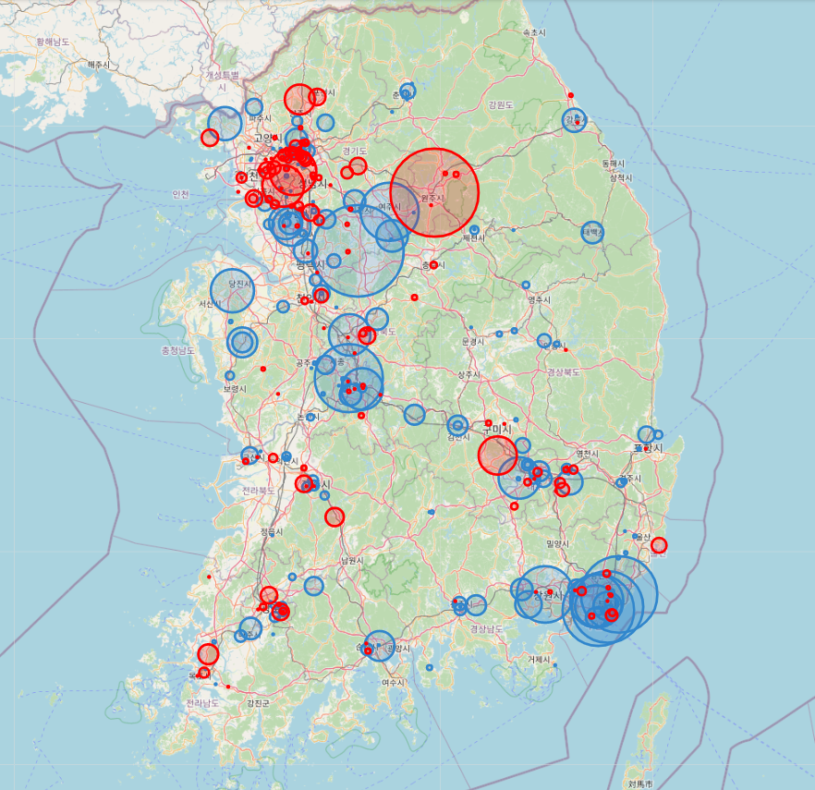
전국 대학교 전년도 기준 입학생 증·감소 비교
[ 전년도 기준 입학생 차이 ]
해석
빨강 타원 – 입학자 수 증가
파랑 타원 – 입학자 수 감소
전체적으로 지방 대학교 입학생은 감소하고 있으나
반면에 수도권 대학교 입학생은 증가하였다.
14

Slide 15
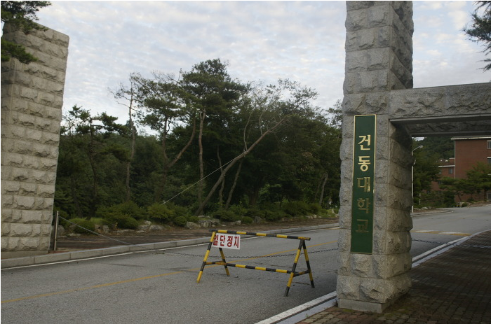
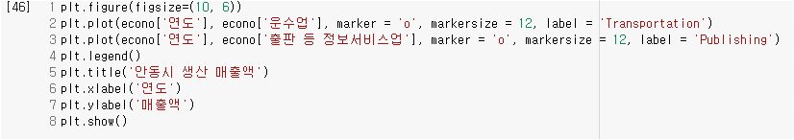
[ 대입정원 감소가 지역경제에 미치는 영향 ]
지역 소득 감소
건동대학교 폐교 이후 안동시의 총 생산액 추이
#1
#2
2006년부터 2016년까지 10년 간의 안동시의 운수업 및
출판업의 총 생산액 추이를 그래프로 시각화한다.
경상북도 안동시에 위치한 건동대학교
1992년 설립 후 2006년에 4년제 종합대학으로 변경
2011년 정부재정 지원제한대학 선정
2012년 자진 폐교
15

Slide 16
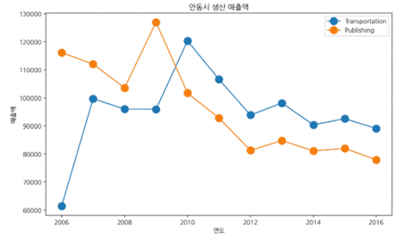
대입정원 감소가 지역경제에 미치는 영향
[ 안동시 운수·출판업 생산 매출액 추이 ]
해석
정부재정 지원제한대학으로 선정되는 해인 2011년을 기점으로 각 분야의 생산액이 급격하게 감소하고 있음.
16

Slide 17
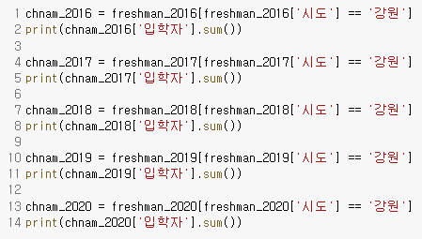
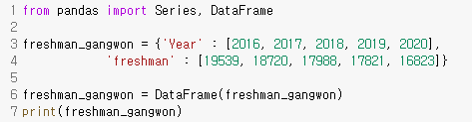
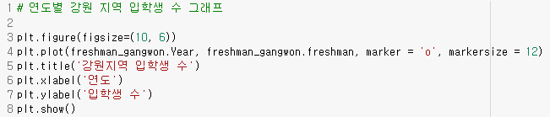
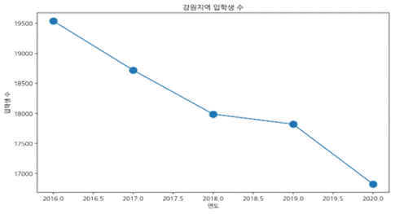
[ 강원지역 ]
강원지역 입학생 수와 소비매출액 분석
강원도는 2020년 기준 인구대비 대학생 수가 높으며 대입정원 수가 가장 급격하게 감소함.
현재 인구수 – 1,541,104 명 대학생 수 – 116,054 명
인구 대비 대학생 비율 – 0.0753 (약 7.5%)
#1
#2
연도별로 구한 강원지역 입학자 데이터를
데이터프레임으로 변환한다.
강원지역의 입학자를 추출하여 연도별로
더해준다.
#3
연도별 강원 지역 입학생 수를 그래프로 표현한다.
#4
2016년에는 19,539 명 2020년에는 16,823 명으로 지난 4년간 강원 지역 내 대학 입학생 수가
대략 3천 명 가까이 줄어들었음.
17

Slide 18
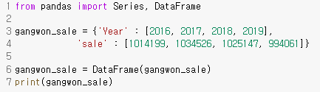
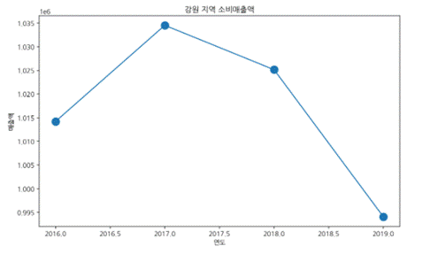
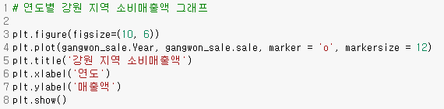
[ 강원지역 ]
강원지역 입학생 수와 소비매출액 분석
강원지역 대형소매점 판매액 데이터
#1
강원지역 대형소매점 판매액을 입력해
데이터프레임을 생성한다.
#3
2017년 – 1,034,526 백만 원
2018년 – 1,025,147 백만 원
2019년 – 994,061 백만 원
지속적으로 감소하는 대입정원으로 인해 그래프가2018년 급격하게 내려가는 모습을 보임.
#2
연도별 강원 지역 소비매출액을
그래프로 표현한다.
18

Slide 19

{ 저출산 }
: 학령인구 감소
{ 대입정원 감소 }
: 폐교 또는 통폐합
{ 수도권 집중화 }
: 지방 대학 입학생 수 감소
‘대입정원 감소’
대학 주변 상권에 큰 영향을 미친다!
19

Slide 20
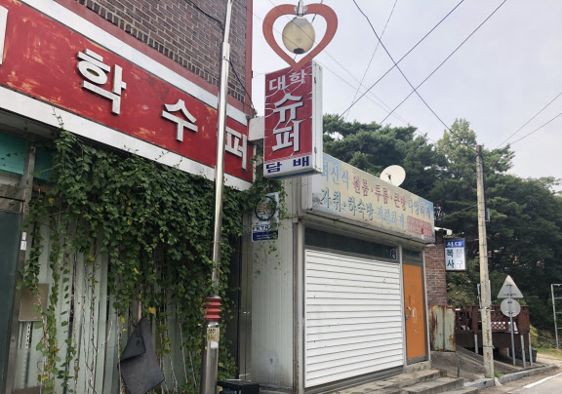
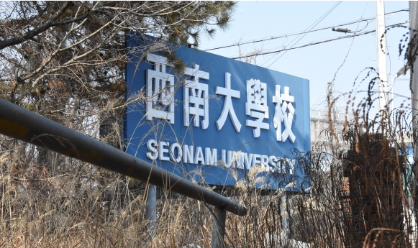
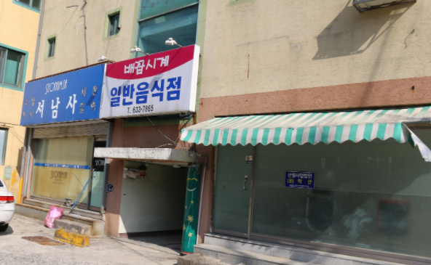
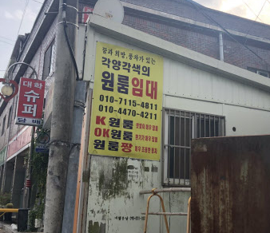

서남대학교
: 전라북도 남원시 위치, 2018년 2월 폐교
서남대 학생들이 남원지역에 소비하는
한 해 소비액은 약 100억 원
폐허가 된 학교
상가 폐업
∙ 문 닫은 상가 78곳
원룸 공실률 80%
∙ 높은 당도
창희딸기

Slide 21

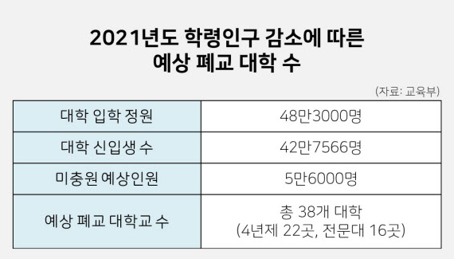
Problem.
대학교 폐교와 함께
몰락하는 지역 경제
서남대의 사례를 통해,
대학 폐교가 지역사회 경제에
얼마나 큰 영향을 끼치는지
잘 알 수 있음
계속해서 감소하는
대학 충원율
이젠 해결방안
도입이 시급하다.
21

Slide 22

[ 폐교 부지 활용 기대 효과; 순환구조 ]
현재, 전북은 폐교된 서남대에
국립공공의료 대학원 설립 진행 중
수도권 집중
분산
1
폐교 후 아직 활용하지 못하고 폐허가 되어버린 부지를 활용
2
몰락한 주변 지역 상권 회복
3
학령인구가 수도권으로 집중하는 것을 분산시킬 수 있음
4
이후, 대학을 통해 양성된 인적자본은 지식과 기술의 공유를 통해
긍정적 외부효과를 창출하여 높은 생산성을 가질 수 있음
5
대학생 인구의 활동이 다시 증가함으로써 사회 및 문화적으로
다시 활기를 띨 수 있음
대학 주변
상권 회복
잉여 부지
활용
22

Slide 23

위기를 기회로,
‘퇴보하는’ 지역 경제를 되살려
‘활기 넘치는’ 지역 사회로 만들자.
감사합니다 : )
23

